Slide 1
Рисование на тему: «Вот зима , кругом бело…» Задачи: Знакомство с новым материалом-ватой, обучение умению рисовать снежинки кисточкой способом примакивания; обучение умению рисовать гуашью; продолжать учить правильно держать кисть, пользоваться салфеткой, промывать кисть. Закрепление названия белого цвета, времени года. Вызвать чувство радости от мазков, которые дети нарисовали сами. Воспитывать интерес к творчеству. Развивать мелкую моторику.

Slide 2
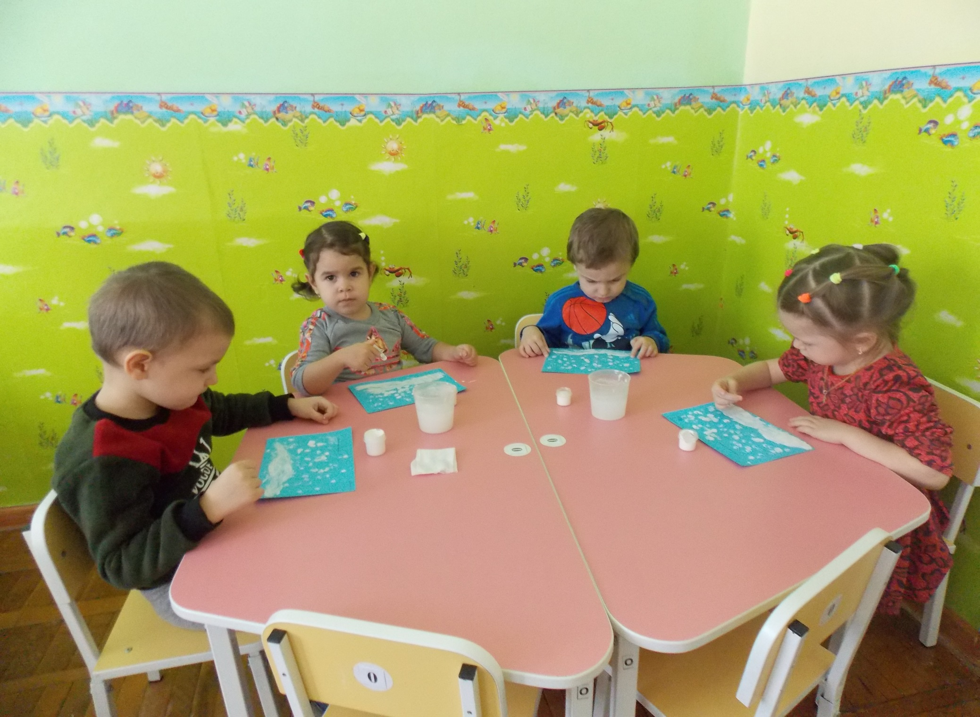

Slide 3
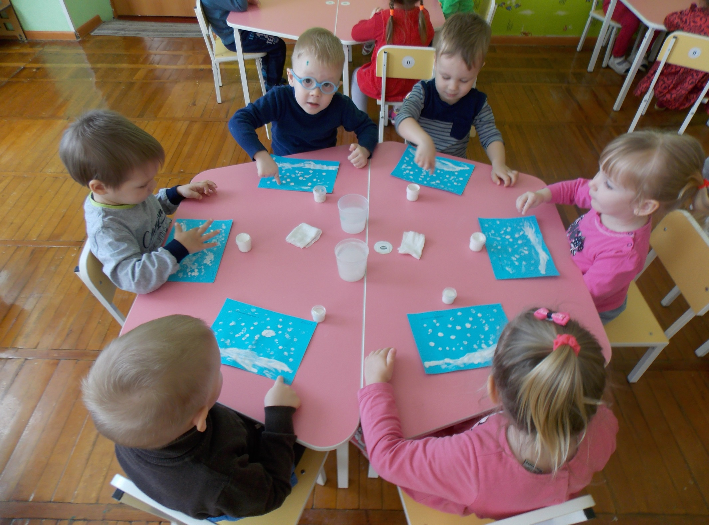

Slide 4
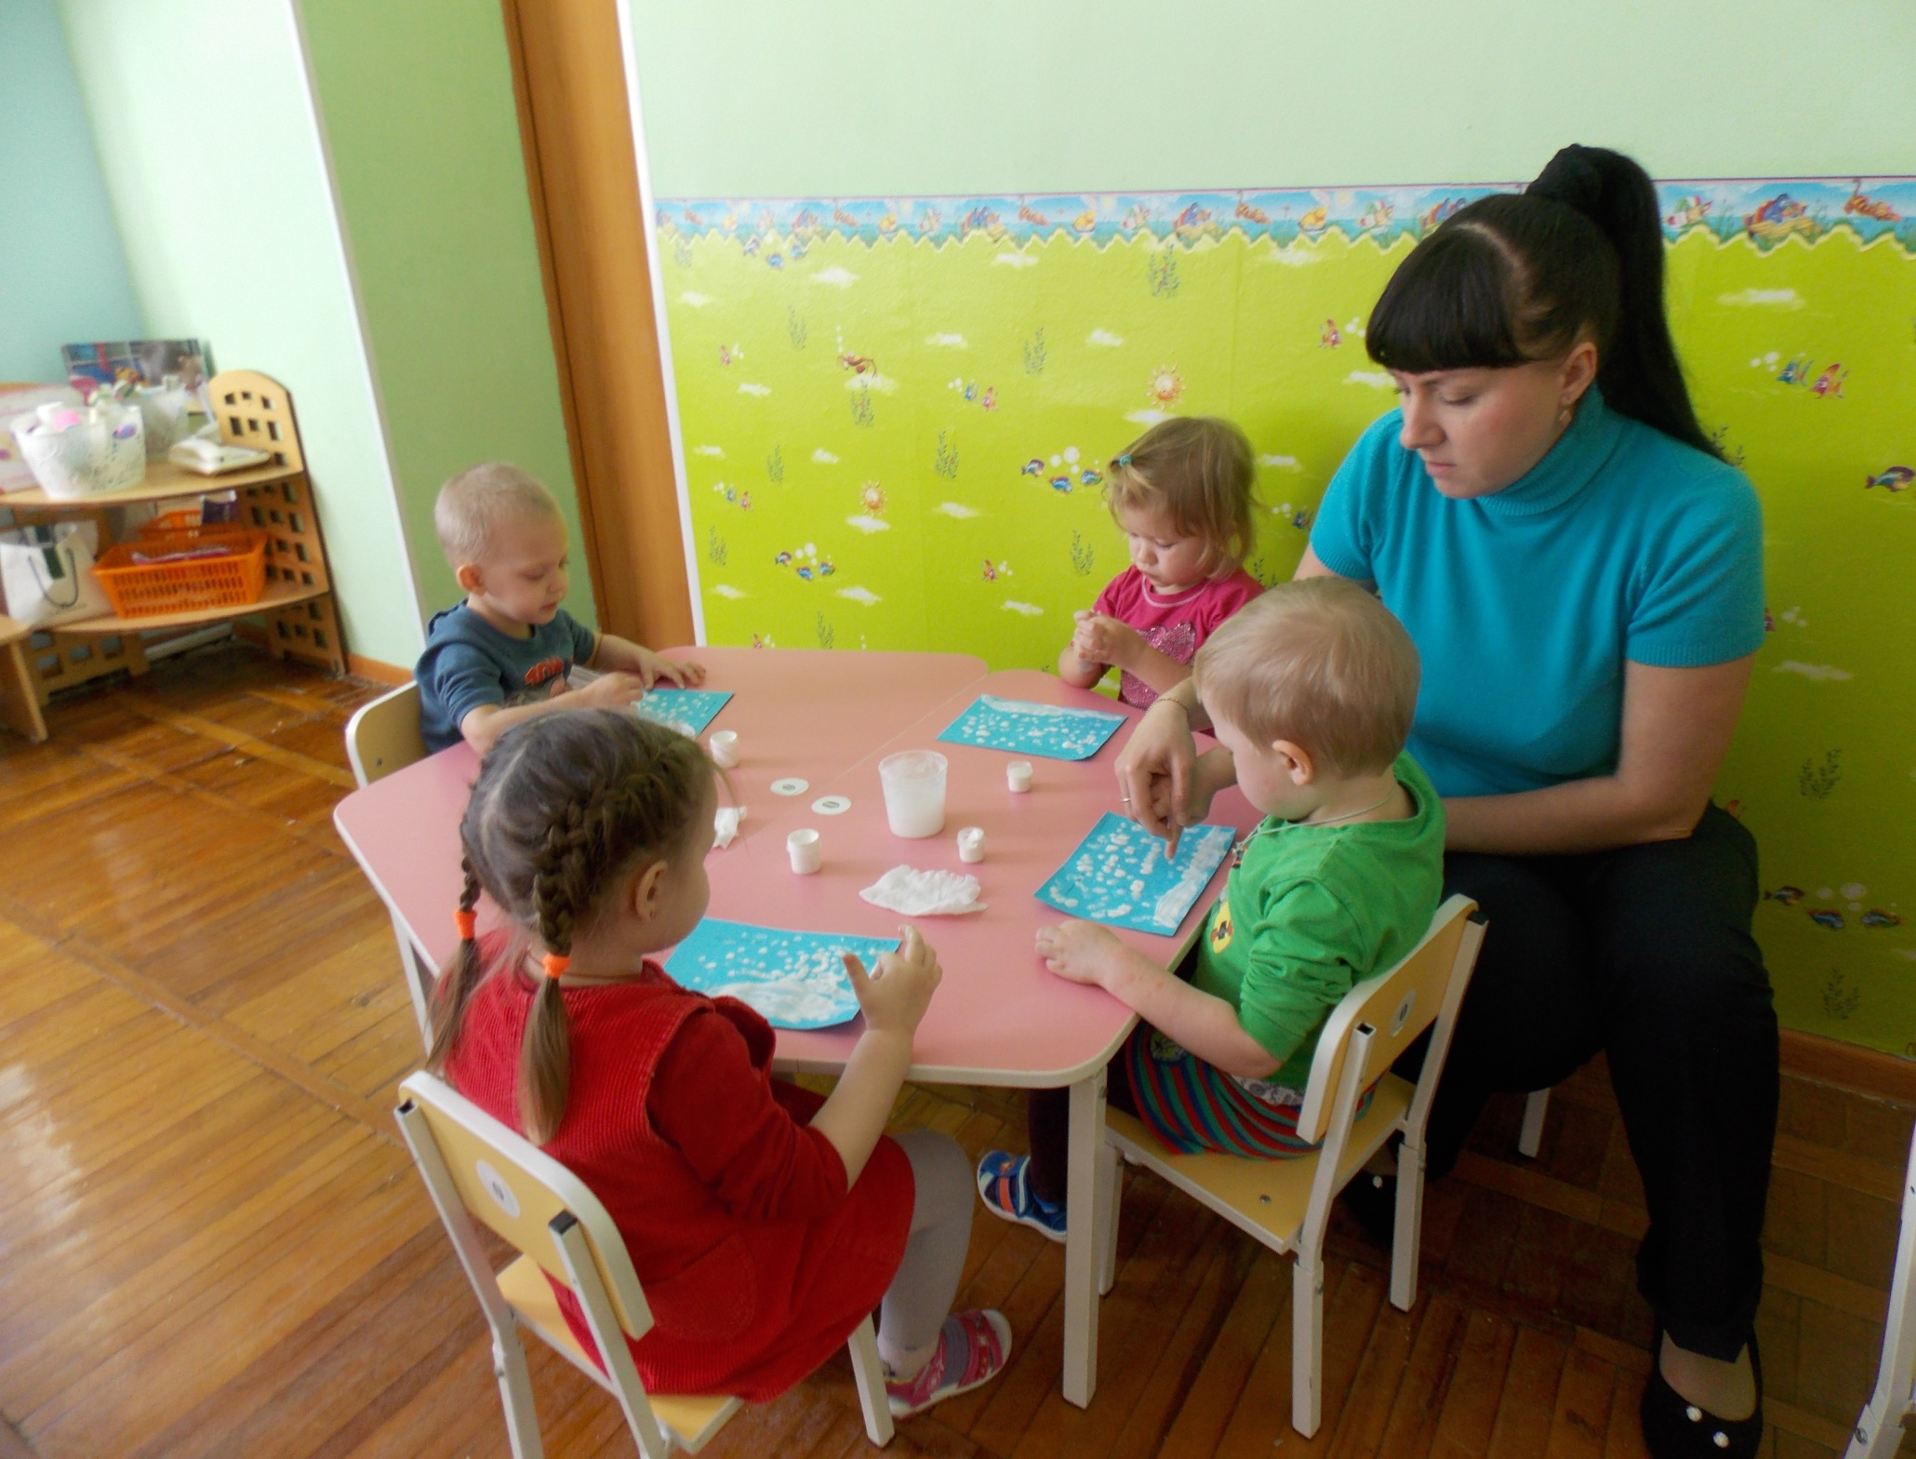

Slide 5
